Slide 1

Sistema Detenciones
SSP

Slide 2
Temas
Resumen
Introducción
Sitiuación Actual
Propuesta
Metodologia
Costos

Slide 3
Resumen
La secretaría de seguridad pública tiene la necesidad de un sistema para el control de información de personas detenidas y disminuir el consumo de papel. La solución propuesta es el desarrollo de un sistema que controle y almacene la información necesaria para las diferentes áreas que intervienen en el proceso de detención.

Slide 4
Situación actual
Actual mente el proceso de detención consta de nueve áreas que intervienen en el proceso, las cuales reciben una copia de los documentos recabados, lo cual implica hasta 45 hojas por persona detenida, el cual es gasto excesivo de papel y aumento en el tiempo de respuesta de atención de cada una de las áreas implicadas.

Slide 5
Propuesta
Solución
Desarrollar un sistema informático que permita la captura y almacenamiento de los datos necesarios para la detención de personas , el cual pueda brindar de manera oportuna y clara la información a las diferentes áreas que intervienen en el proceso de detención .
Ventajas
Reducción en el consumo de papel
Información disponible
Reducción de tiempos
Consultas rápidas

Slide 6
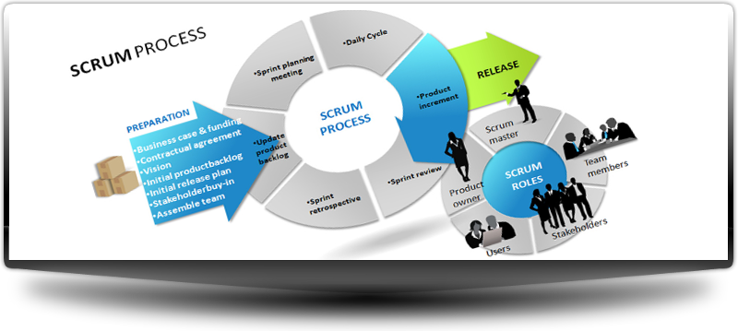
Metodología
SCRUM

Slide 7
Costos
programador | costo | Tiempo | Total
1 | $15000 | 12 meses | $180,000
Tareas a realizar
Levantamiento de requerimientos
Diseño de base de datos
Diseño de sistema
Codificación
Pruebas
Implementación
Documentación
Mantenimiento

Slide 8
Herramientas
Lenguaje Python
Framework django
Base de datos postgresql 8 o superior
Html 5
Jquery
Javascript

